Slide 1

Ανταγωνιστικά πλεονεκτήματα καινοτομιών για νέες μικρές επιχειρήσεις
Γιάννης Μουρατίδης
MSc, Μηχανικός Παραγωγής & Διοίκησης
Συνεργάτης Μονάδας Καινοτομίας και επιχειρηματικότητας ΤΕΙ Σερρών
Σέρρες, 10 Δεκεμβρίου 2011

Slide 2
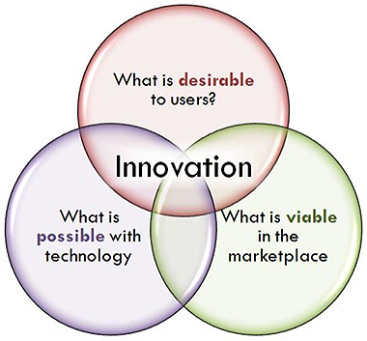


Ορισμός καινοτομίας
Μετασχηματισμός ιδέας σε νέο εμπορεύσιμο προϊόν

Slide 3
Η καινοτομία στην Ελλάδα
Συγκριτική μελέτη του 2007 από Οικονομικό Πανεπιστήμιο Αθηνών – Ίδρυμα Κόκκαλη.
Συγκρίσεις της Ελλάδας και των υπολοίπων Ευρωπαϊκών χωρών σε δείκτες του «Ευρωπαϊκού Πίνακα Καινοτομίας»

Slide 4
καλύτερη
Δαπάνες για εκσυγχρονισμό ως ποσοστό του κύκλου εργασιών
επιχορήγηση από το δημόσιο
Αριθμό πτυχιούχων Θετικών Επιστημών και Πολυτεχνείων

Slide 5
υστερεί σημαντικά
Δαπάνες για Ε&Α
Κατοχυρώσεις διπλωμάτων ευρεσιτεχνίας
Δαπάνες για Τ&Π, Δια βίου μάθηση
Ποιότητα της εκπαίδευσης
Κεφάλαια Επιχειρηματικού Κινδύνου
καινοτομικές συνεργασίες

Slide 6
Βελτίωση κατά 1% στην αποδοτικότητα καινοτομίας συνεισφέρει 2% περίπου αύξηση στο ΑΕΠ και 3,8% στην Ανταγωνιστικότητα

Slide 7
Πόσο σημαντική είναι η καινοτομία σε περίοδο κρίσης
Καινοτομία λόγω ανάγκης και λόγω ευκαιρίας

Slide 8
Μπορεί μια νέα μικρή επιχείρηση να καινοτομήσει;
ΝΑΙ! και μάλιστα καλύτερα από μία υφιστάμενη

Slide 9
Κοστίζει η εφαρμογή καινοτομιών;
Η επένδυση δεν είναι κόστος!

Slide 10
Ποιες είναι οι καινοτομικές επιχειρήσεις;;
δίνει αξία στην δημιουργικότητα και την παραγωγή ιδεών
Σχεδιάζει γύρω από τις ανάγκες των πελατών
παρακολουθεί τις μεταβαλλόμενες συνθήκες των αγορών
έχει πρόσβαση σε πηγές χρηματοδότησης της καινοτομικής δραστηριότητας της
εφαρμόζει σύστημα διαχείρισης γνώσης
ενθαρρύνει την αποδοχή της αλλαγής και τις νέες ιδέες
παραμένει ανοιχτή σε τεχνικές που δημιουργούνται αλλού
συνδέει τις επιβραβεύσεις με την απόδοση της εταιρίας
επιδιώκει την συνεργασία με άλλες επιχειρήσεις και ερευνητικούς οργανισμούς πχ θερμοκοιτίδες επιχειρήσεων

Slide 11
εργαζόμενοι σε μία καινοτομική επιχείρηση
έχουν το υπόβαθρο και αναπτύσσουν συνεχώς νέες γνώσεις και δεξιότητες
αντιλαμβάνονται την ανάγκη για αλλαγή και για νέες ιδέες και συμμετέχουν
έχουν επάρκεια και αυτοπεποίθηση στη εργασία τους
έχουν κίνητρο εκτός από την οικονομική ανταμοιβή την ικανοποίηση της εργασίας τους
έχουν κοινό όραμα με τον επιχειρηματία
εργάζονται σωστά σε ομάδες και ταυτόχρονα αναγνωρίζουν την ανάγκη για ειδικούς

Slide 12
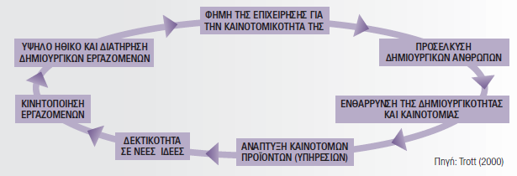

Slide 13
Οι βασικές ερωτήσεις
Υπάρχει τεχνική εφικτότητα; Έχουν γίνει διαδικασίες δοκιμών ή μετρήσεων;
Διαθεσιμότητα σε πρώτες ύλες, τεχνολογικό υπόβαθρο, υπηρεσίες, τεχνική / τεχνολογική υποστήριξη;
Δημιουργία πλεονεκτήματος; ποιότητα, κόστος, διαθεσιμότητα, πρόσβαση στην πελατεία;
Κάλυψη αναγκών της αγοράς ;
Συνθήκες ανταγωνισμού στις αγορές στόχους
Που μπορεί να διαφοροποιηθεί από τον ανταγωνισμό και να αποκτήσει πλεονέκτημα;

Slide 14
Είδη επιχειρηματικής καινοτομίας
Στο προϊόν της επιχείρησης
Στις διεργασίες (παραγωγής, παροχής υπηρεσιών)
Στο μάρκετινγκ
Στις πωλήσεις
Στην οργάνωση

Slide 15
ανταγωνιστικά πλεονεκτήματα των καινοτομιών
βελτίωση τεχνικών χαρακτηριστικών προϊόντος
βελτίωση ποιότητας
βελτιστοποίηση διαδικασιών
βελτίωση παραγωγικότητας / παραγωγικής δυναμικότητας
μείωσης κόστους παραγωγής / διάθεσης υπηρεσίας
μείωση κόστους λοιπών λειτουργιών
αύξηση ευελιξίας σε είδη και μορφές παραγόμενων προϊόντων
βελτίωση συνθηκών των εργαζομένων

